Slide 1




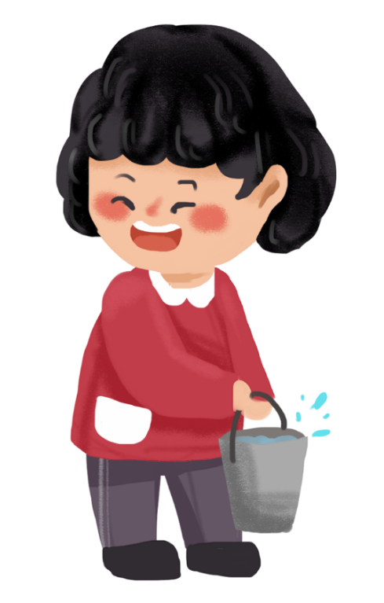
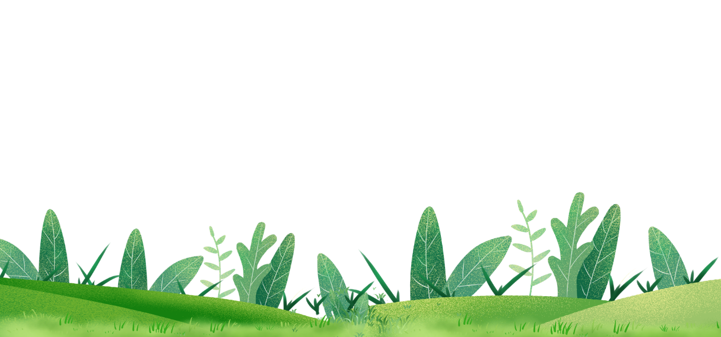

Slide 2
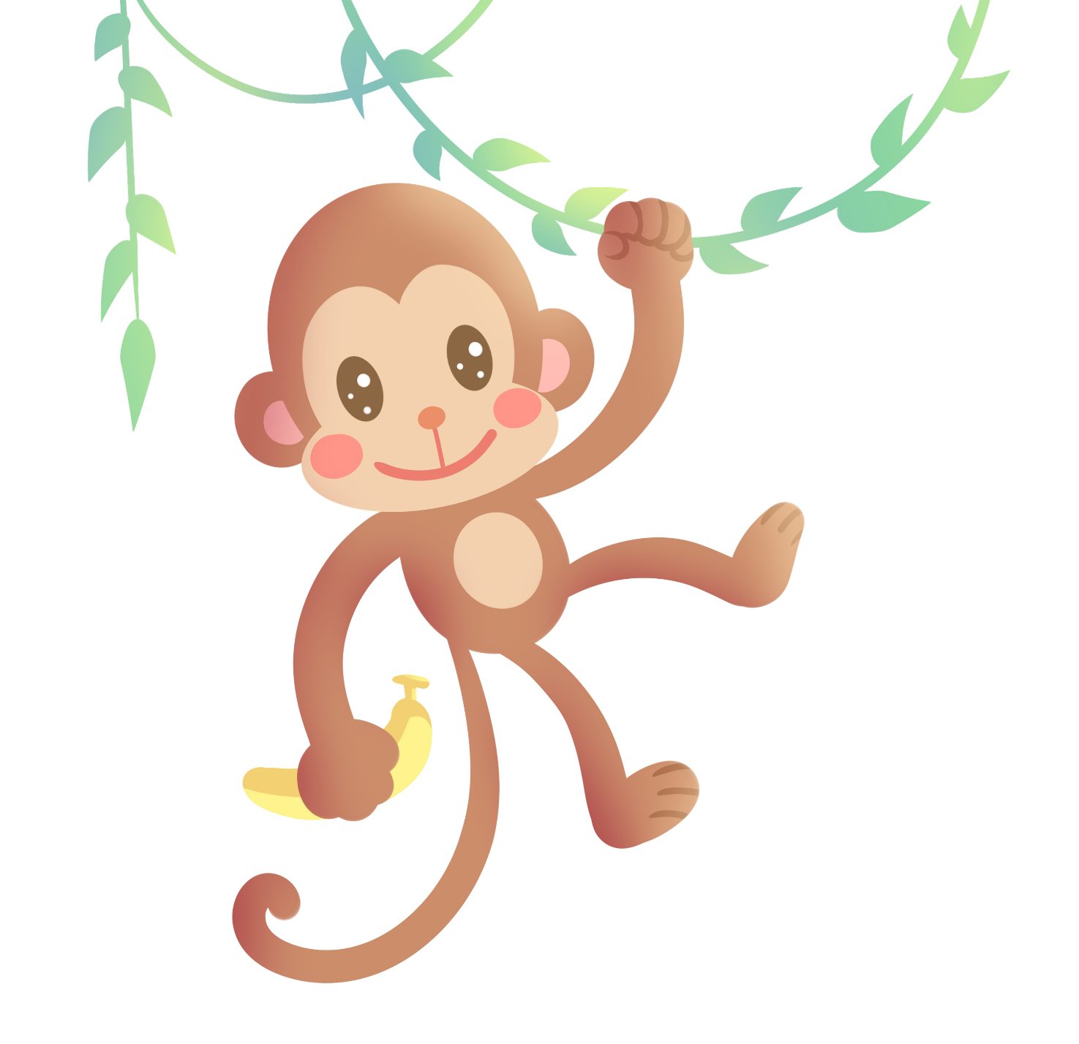


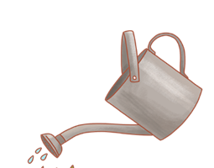

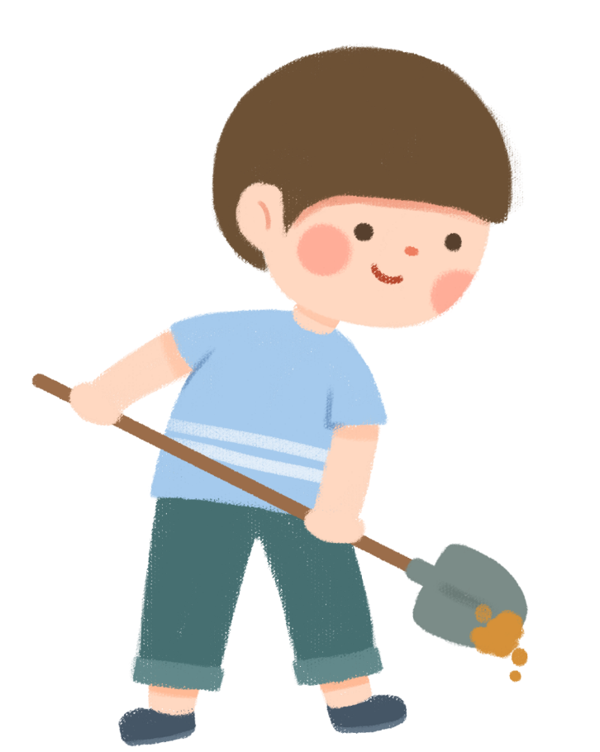

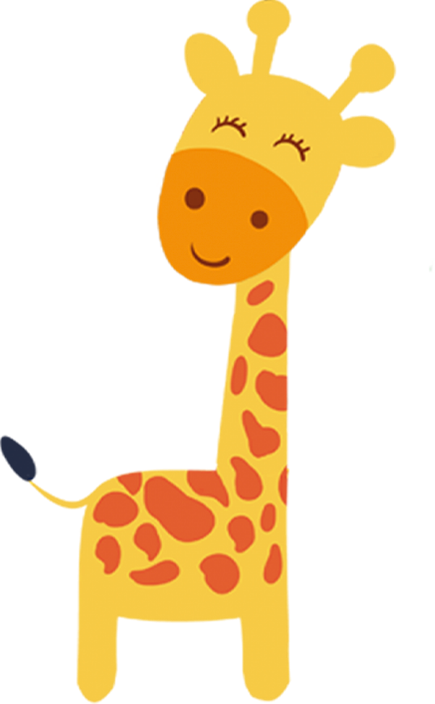
ÔN TẬP CHỦ ĐỀ
ĐỘNG VẬT VÀ THỰC VẬT
ÔN TẬP CHỦ ĐỀ
ĐỘNG VẬT VÀ THỰC VẬT
(Tiết 2)

Slide 3


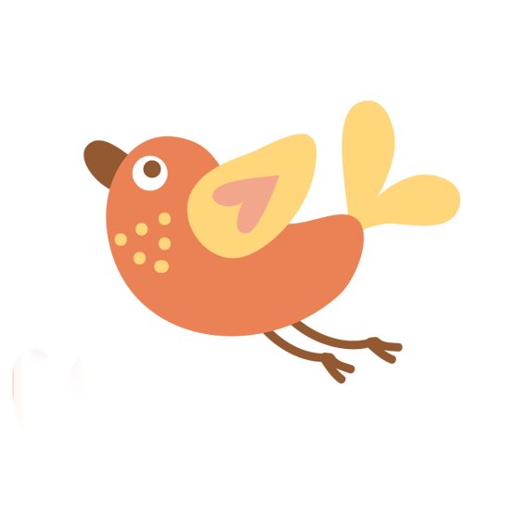
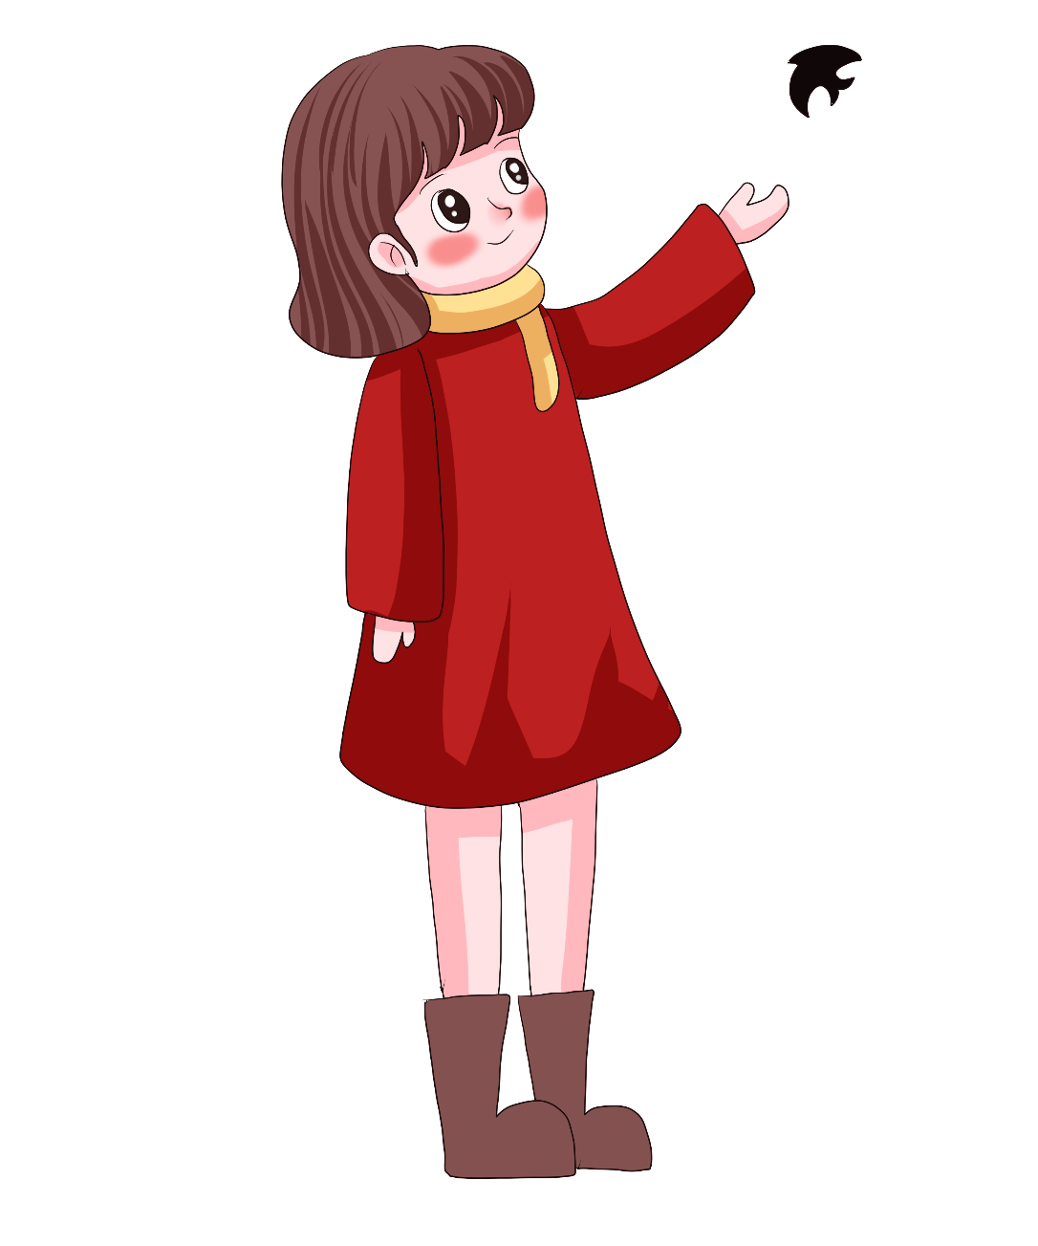


Slide 4
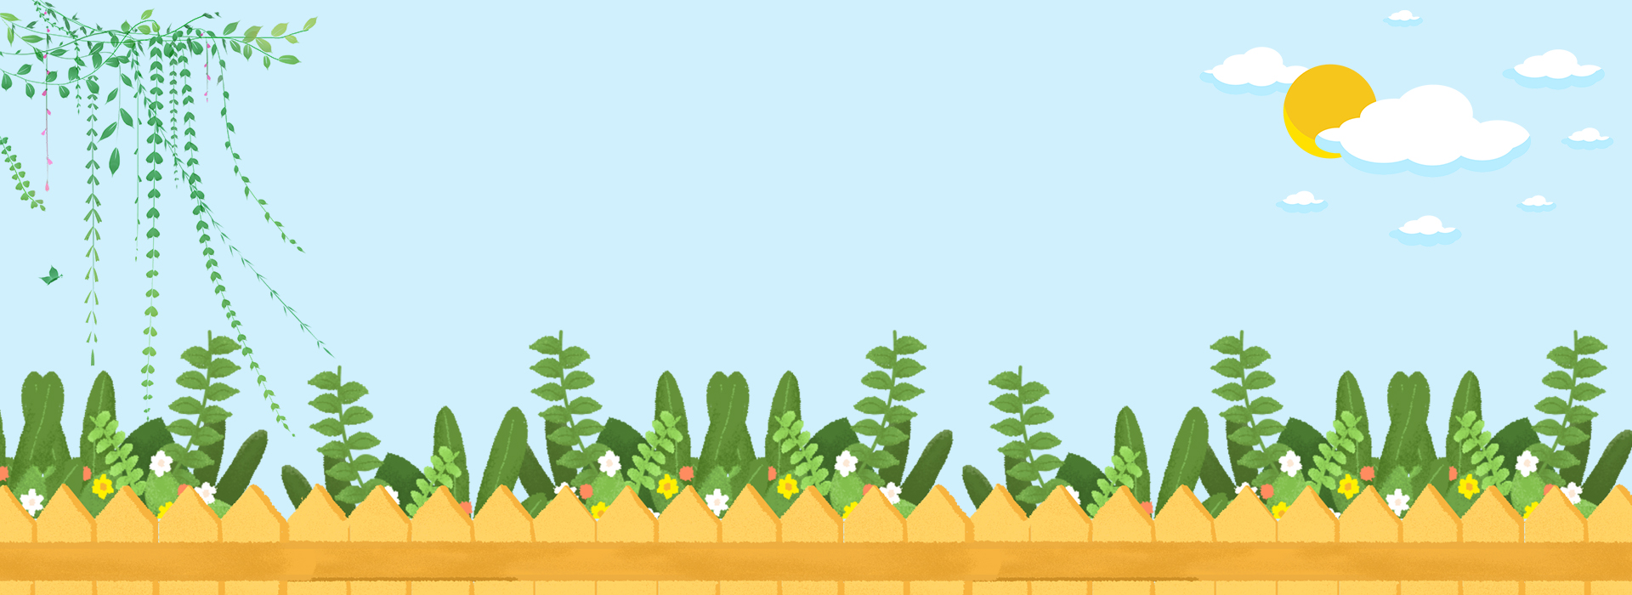

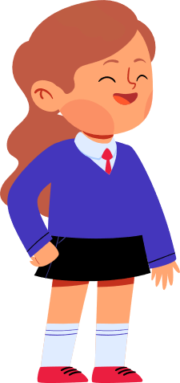

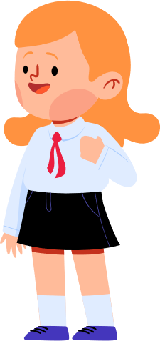
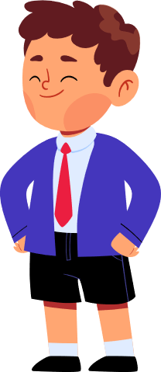
Chia sẻ theo nhóm bốn về: Những việc mà người dân địa phương đã làm khiến môi trường sống của thực vật và động vật bị thay đổi.
Thảo luận nhóm 4

Slide 5

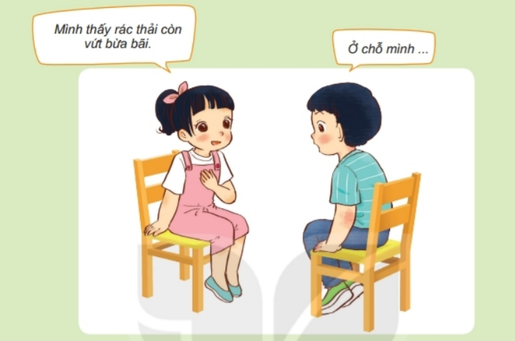

Slide 6



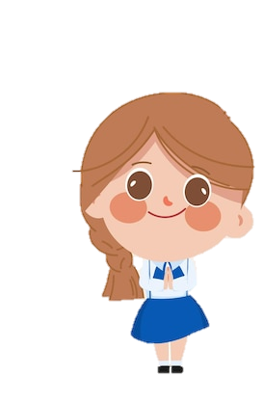

Các bạn khác
Lắng nghe – góp ý - bổ sung

Slide 7

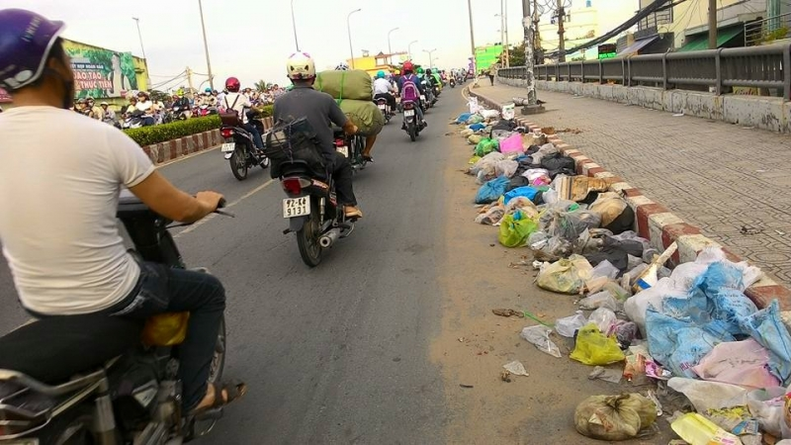

Slide 8
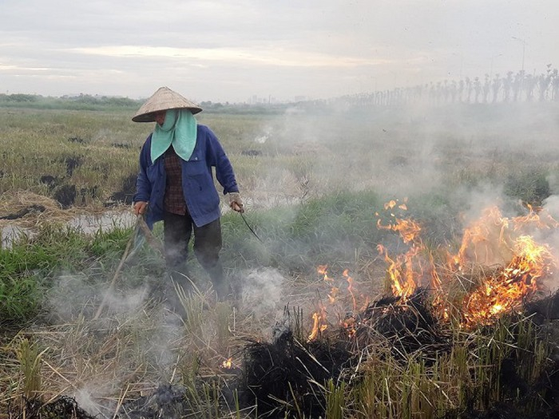

Slide 9
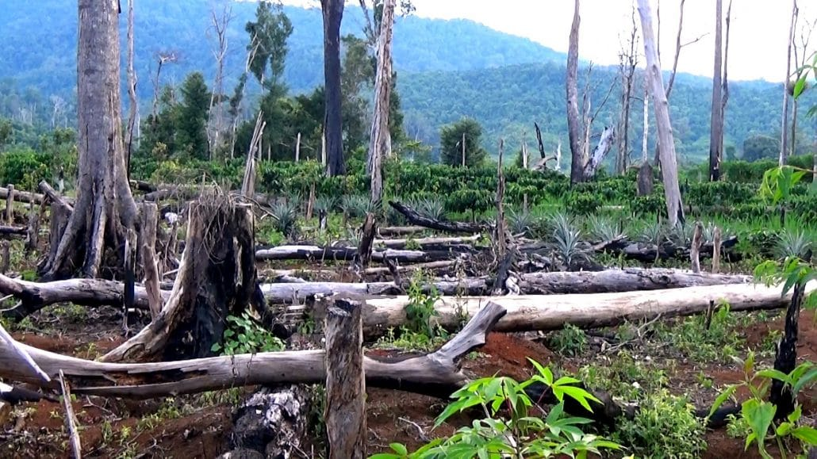

Slide 10
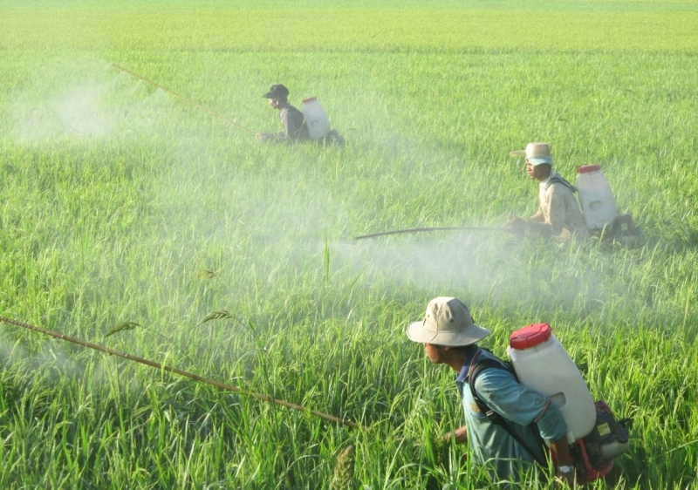

Slide 11
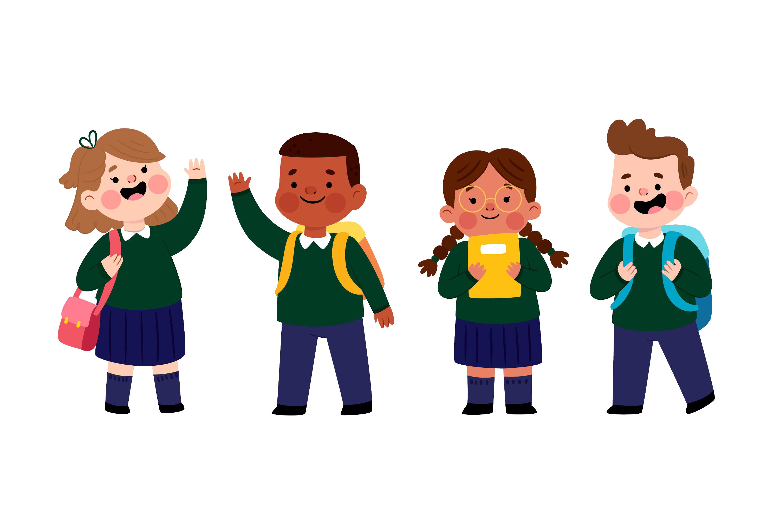
Em và gia đình đã từng làm những việc làm gây ảnh hưởng không tốt đến môi trường sống của thực vật và động vật không?
Nếu có thì những việc làm đó là gì?
Có nên tiếp tục những việc làm đó không? Vì sao?

Slide 12


Slide 13
BT2 (SBT): Khoanh vào cụm từ chỉ việc nên làm để bảo vệ môi trường sống của thực vật và động vật
Nhặt rác
Lấp ao, hồ để xây nhà
Xử lý nước thải
Đổ nước thải ra môi trường
Chặt phá rừng
Trồng rừng

Slide 14
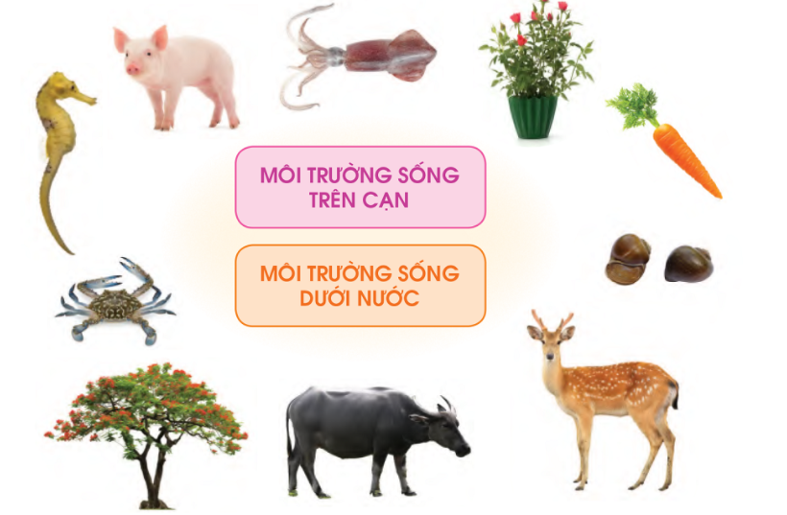

Trò chơi: Tìm môi trường sống của động vật, thực vật

Slide 15
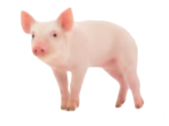
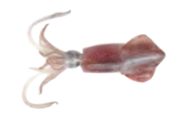


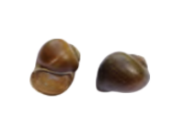
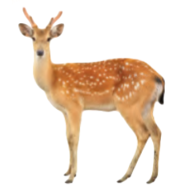
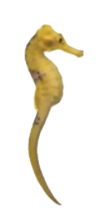
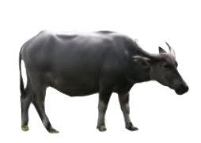
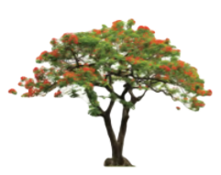
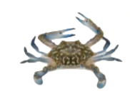
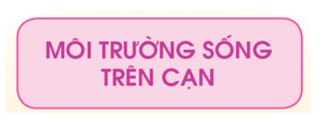
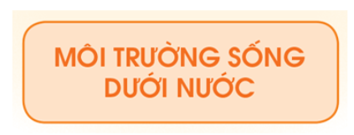

Slide 16


GV ĐIỀN VÀO ĐÂY
GV ĐIỀN VÀO ĐÂY
GV ĐIỀN VÀO ĐÂY
GV ĐIỀN VÀO ĐÂY

Slide 17


